Slide 1
华为战略领导力素质模型研讨会
Hay 集团 深圳

Slide 2
研讨会目的
了解影响组织绩效的四环模型
掌握素质/素质模型的概念
掌握华为战略领导力素质模型中每个素质的内涵
了解素质模型下一步的应用

Slide 3
研讨会的期望
全身心投入
及时提问
把手机调至震动
会后可以向别人解释华为战略领导力模型的含义

Slide 4
四环模型、素质模型和素质介绍

Slide 5
整合的人力资源管理体系
使命
远景
战略
关键成功
因素
关键绩效
指标
组织核心
能力
领导力
素质模型
管理
素质模型
岗位族群
素质模型
业务流程和组织架构
人力资源规划
工作文化
领导力发展
培训与发展
薪酬政策和体系
绩效管理体系
招聘与选拔
后备干部培养计划
岗位族群
岗位描述
职责明确
管理职责的
相互关系
岗位评估

Slide 6
领导者对组织氛围有巨大影响，进而影响公司绩效
领导素质
工作需要
领导有效性
业务框架
领导风格
70%
组织氛围
30%
公司绩效
Notes:
So the more the environment is improved, the higher the performance of the team will be. There is clear evidence that this relationship holds up in the actual workplace: in tracking the correlation between climate and a variety of performance measures, we have seen positive correlations between good organizational climates and profitability and sales in private sector, patient satisfaction (healthcare) and student advancement and achievement in education, to name a few.
Leadership directly affects the way people feel about working for this leader. The leader creates the climate. Hay Group research shows that leadership accounts for an average of 70% of the variance in climate.
Positive climate is even more important nowadays. First, in organizations success is dependent on contribution of knowledge workers, not workers providing physical labour. With knowledge workers there is a big difference between those who just do a good job and those who really give it their all. It is a matter of whether their brains are fully switched on.
Second, while the workplace of today in Russia may be an exiting place to work, it is also an increasingly stressful place with high customer demands, information overload, high pace of change, urgency to make instant decisions, work needs to be coordinated with efforts of colleagues in other locations many time zones away. The better the climate, the more people will be able to focus on contributing their best to advance the company – rather than feeling confused, frustrated, and unmotivated.
What is it, a positive climate? What great workplace you ever worked had the most positive climate? Which conditions existed? What was your performance?
Things like
I had the authority to do my job without the boss breathing down my neck and needing to check everything;
I got a lot of feedback,
There was no red tape,
We all worked as hard as possible – the performance bar was high,
It was clear to me how I contributed to the organisation’s mission
People got along
are mentioned.
After many years of study, Hay Group has a good idea of the specific aspects of climate that make the most difference. Hay Group has created a way of measuring these aspects (the Organisational Climate Survey). This is not an employee satisfaction survey that measures morale by telling what is making people happy or miserable. A climate survey tells us how the team’s morale is connected to how well the team performs. Besides paper and pencil survey, climate can be measured by conducting interviews with members of the workplace and/or observing work in progress.
Basically with OCS we measure the impact of leader’s strengths and weaknesses on performance.

Slide 7
伟大的领导：
创建良好的工作氛围
不止采用一种领导风格，而是具备了多种领导风格，并知晓在适当的时候采用适当的风格
了解自身行为及内在驱动因素
正确知晓他们在团队中的角色
Notes:
Having looked at thousands of leaders the world over, in business and in government, in any industry, Hay Group has found 4 aspects of leadership that make a difference:
great leaders create a great atmosphere to work in
great leaders don’t have one style of leadership, they have several, great leaders know when to use the appropriate style of leadership
great leaders understand their behaviours and inner drives
great leaders know exactly what their role is in the team

Slide 8
为什么不同的团队业绩好、坏不同？
P=f(person, situation)
绩效＝f(人，环境)
内因与外因的相互作用

Slide 9
什么是组织气氛
组织气氛是人们在某个环境中工作时的感受。是“工作地点的氛围”，一个影响个人及团队行为方式的标准、价值观、期望、政策和过程的混合体。它是人们对“我们在这里的工作方式”的感受。

Slide 10
组织气氛
“对工作环境的感觉”
创造“明星”绩效的关键
员工非凡动力的源泉

Slide 11
积极的氛围能够强化员工忠诚
伟大的领导者能够取得其员工20%到30%的额外付出，因为他们创造了积极的组织氛围，这意味着员工……
  越忠诚，
  就越具有创造性、越专注
  - 哈佛大学
Notes:
Every person has about 50 minutes of discretionary effort.
So, as jobs become more complex, there is a growing discrepancy between what employees must do to just keep their jobs and what they could do if they used their full potential. This discretionary effort and commitment often mean the difference between excellence and mediocrity. Organizations that manage their climate can tap the full potential from their employees.

Slide 12
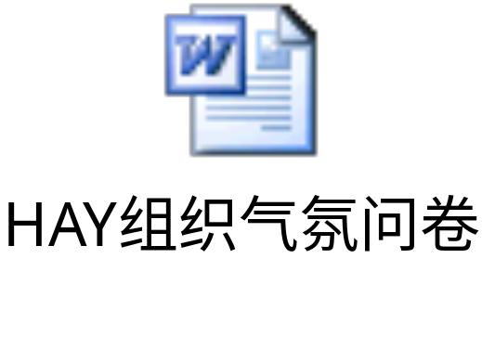
六大组织气氛
Flexibility灵活性
Responsibility责任性
Standards工作标准
Rewards激励
Clarity明确性
Team commitment团队承诺

Slide 13
组织气氛评估结果 （例子）
组织气氛调查结果
100
现状
90
80
理想的状态
70
60
50
40
30
20
10
0
灵活
标准
明确
总体氛围
责任
奖励
团队

Slide 14
组织气氛的重要性
组织气氛方面的提升将导致不同的绩效结果：
  组织气氛提升 10% 将导致净营业收入提高7.9% (跨国石油公司数据)
  组织气氛提升 14 % 将导致第一年收入增长5.1% ( 美国寿险公司)
  组织气氛提升 12% 将导致销售额提高5.1% ( 跨国消费品公司)
  组织气氛提升 13% 将导致利润提高8.8% (美国寿险公司)
  组织气氛提升 10% 将导致员工流失率下降2.4% (综合数据)

Slide 15
灵活性
员工对于工作中受制约程度的感受；
在多大程度上，他们认为工作环境中存在着妨碍他们做好工作的不必要的规章制度、工作程序、和其它的条条框框的制约；
他们的新想法，新观念可以被接受的程度。

Slide 16
责任性
员工对工作中所拥有的授权程度的感受；
他们在工作中无须事事请示上级的程度；
他们感觉必须对工作结果完全负责的程度。

Slide 17
工作标准
员工所感受到的管理层强调改善绩效和要求大家全身心投入工作的程度；
员工感受到其企业及其员工个人是否有又有挑战性、又可以达到的目标的程度；
管理层对平庸工作表现的忍耐程度。

Slide 18
激励
员工感觉到出色的绩效能得到承认和奖励的程度；
对绩效的承认和奖励，同工作表现出色的程度直接相关的程度；
人们对自己绩效水平的了解程度；

Slide 19
明确性
每个员工都感觉清楚地了解自己的工作要求和职责；
每个员工都清楚地理解他们的工作要求和职责与组织的宏观目标之间的关系。

Slide 20
团队承诺
员工的团队自豪感；
在需要时付出额外努力的意愿；
相信组织中每个人都在为共同目标努力的程度。

Slide 21
组织气氛调查的内涵
灵活性
将官僚主义减到最少: 员工不受条条框框约束的程度。
创新：员工受到鼓励去锐意创新的程度。

Slide 22
组织气氛调查的内涵
责任性
授权:员工感觉到他们在工作中无须事事请示上级，可以对工作结果完全负责的程度；
冒险: 员工受到鼓励可以冒合理风险的程度。

Slide 23
组织气氛调查的内涵
标准
提高：员工所感受到的管理层强调改善绩效的程度；
卓越:员工感受到的管理层设定高标准和有挑战性目标的程度。

Slide 24
组织气氛调查的内涵
激励
基于绩效水平的奖励:
员工所感受到的管理层基于绩效水平进行奖励的程度；
承认和赞扬:员工在多大程度上感受到被认可和表扬而不是被恐吓和批评。

Slide 25
组织气氛调查的内涵
明确性
使命与方向: 员工对公司的远景目标以及实现远景目标的行动计划的清晰程度；
对组织和岗位的理解:员工对组织架构、岗位要求以及公司的有效运作的清晰程度。

Slide 26
组织气氛调查的内涵
团队承诺
意气相投: 同事之间互相信赖和喜爱的感觉；
合作精神: 员工互相帮助去完成工作的程度；
奉献精神: 员工在需要时乐于加班加点的程度；
团体荣誉感: 员工对他们所工作的部门或组织感到骄傲的程度。

Slide 27

管理者创造组织气氛的手段
管理风格
行为模式
根据形势调整行为方式的能力
应用各种不同风格

Slide 28
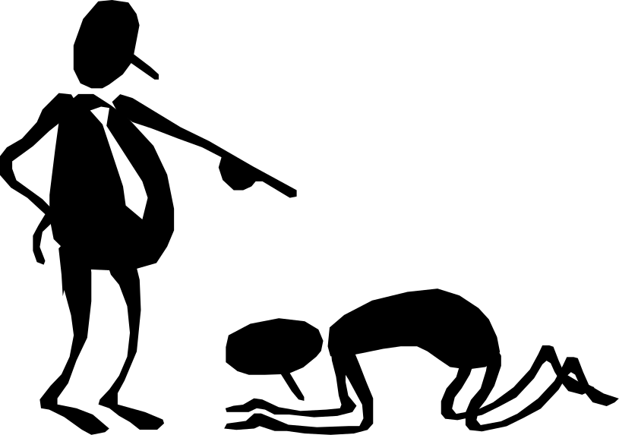
强制型
Coercive

Slide 29

权威型
Authoritative

Slide 30

亲和型
Affiliative

Slide 31

民主型
Democratic

Slide 32

领跑型
（以身作则型）
Pace Setting

Slide 33

辅导型
Coaching

Slide 34
强制型
主要目标:立即、无条件地服从
通过单向的指令方式，发出大量的指示；
要求员工立即服从或遵守管理者发出的指示；
通过严密的监控实施控制；
依赖于负面的或校正型的反馈指出员工的错误；
不是通过对服从指示者的奖励，而是通过声明不服从者的不良后果来激励员工。

Slide 35
权威型
主要目标：为组织、员工指出长远的目标和方向
为组织制定明确长远目标和方向，并向员工做透彻阐述；
在不伤害自己权威的情况下，征求员工对于组织长远目标以及最佳实施方案的见解；
把宣传推动组织目标/方向看作管理者的核心任务；
从员工与组织长远利益的关系出发，通过解释组织目标背后的理由，取得员工的支持；
根据组织发展的战略方向，制定衡量工作绩效的标准并进行相应的监控；
平衡使用积极和消极的反馈来激励员工。

Slide 36
亲和型
主要目标：建立管理者与员工以及员工与员工之间的和谐关系
特别重视推动同事之间友好往来；
重视满足员工的情感需求，少强调工作指令、目标以及标准等；
关心员工，强调能使人开心的事情（如：工作保障、额外福利、家庭与工作平衡等）；
利用各种机会给予员工积极的反馈，避免与绩效相关的对抗；
对员工进行奖励时，个人特性与工作表现一样重要。

Slide 37
民主型
主要目标：建立员工对组织的承诺，激发产生新的想法和观点
相信员工有能力为自己和组织制定正确的方向；
邀请员工参与对其工作有影响的决策过程；
经常召开会议倾听员工心声；
对员工成绩予以奖励，避免采取负面反馈或惩罚。

Slide 38
领跑型
主要目标：要员工高标准地完成任务
以身作则，身先士卒；
高标准，并期望他人理解所要求遵循的工作方式或采用的策略背后的道理；
对授权感到担心；
如果员工的表现达不到要求，就把任务拿过来自己做；
不同情不良的工作表现；
当员工遇到困难和寻求帮助时，亲自动手解决问题；
只就眼前的工作与他人协调。

Slide 39
辅导型
主要目标：促进员工的长远发展
帮助员工清楚地认识他们的优点和不足；
鼓励员工建立长期的职业发展目标；
对于管理者和员工在员工发展过程中的角色责任和员工达成共识；
在说明道理的基础上，及时地对员工进行持续的指导，并提供有利于员工发展的反馈；
为了促进员工长远的发展，可能放低眼前工作的标准。

Slide 40
管理风格量表：举例
管理者A
1
0
0
%
100%
9
0
%
90%
80.60%
8
0
%
80%
71.90%
7
0
%
63.40%
70%
6
0
%
60%
5
0
%
50%
4
0
%
40%
3
0
%
30%
21.40%
2
19.20%
0
%
20%
11.30%
1
0
%
10%
0
%
强制型
鼓动型
亲和型
民主型
榜样型
教练型

Slide 41
为什么要研究素质
我们在日常工作中可以发现
  在几乎每一个岗位上，都有绩效好和绩效一般的员工。
  在一些复杂程度较高的岗位上，高绩效者的工作效率要高出一般员工的50%。
  与一般员工相比，高绩效者往往会采取不同的方法或行为来完成他们的工作。
如果我们模仿高绩效者的行为方式，一定可以帮助我们提高自己的绩效！

Slide 42
胜任素质(Competency)方法的历史简介
美国外事局甄选驻外联络官（Foreign Service Information Officer，FSIO），发现原有的甄选方式下选出的驻外联络官在绩效表现上有着巨大差异，甄选技术预测性低
由于哈佛大学教授麦克里兰博士在心理学界的巨大声誉，美国外事局聘请麦克里兰博士负责驻外联络官的甄选项目
在该项目中，麦克里兰博士摒弃一切原有的主观判断标准和条件，在不同绩效的FSIO人群中抽取被访谈者，结合关键事件法和动机测量方法中的主题统觉测验，提出行为事件访谈（Behavioral Event Interview）
最终发现：智商、性别、种族 等原有的甄选标准无法预测FSIO的工作业绩，而－些潜在的、深层次的心理特征影响着FSIO的工作业绩，并总结出决定FSIO的工作业绩的三种核心测量指标
  跨文化的人际敏感性
  对他人的积极期望
  快速进入当地政治网络
该项目结束后，麦克里兰博士整理了项目成果和若干项测量指标，提出了能力素质模型 （Competency Model）方法

Slide 43
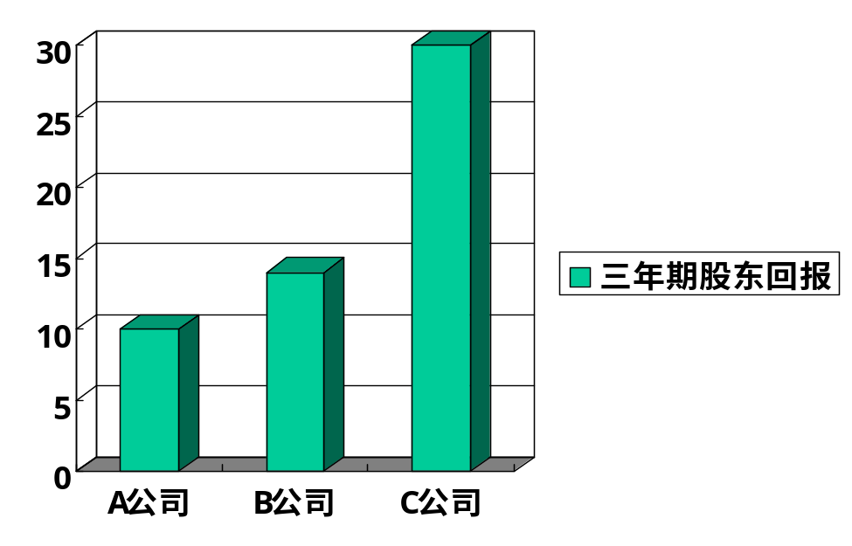
“胜任素质模型”对企业发展至关重要
“胜任素质模型”对企业发展至关重要，一份对北美1000家公司的调 查显示：
未将核心能力与企业经营战略挂钩的公司，其三年期股东总回报为10%；
将核心能力与企业经营战略挂钩的公司，其三年期股东总回报为14%；
使用将核心能力与企业经营战略挂钩的人力资本管理计划的公司，其三年股东总回报为30%。
一般来讲，世界500强公司的股东回报每增加1%，将使其市场价值增加6150万美元。
未将核心能力
与企业经营战
略挂钩的公司
将核心能力
与企业经营战
略挂钩的公司
将核心能力与企业
经营战略挂钩的人力
资本管理计划的公司

Slide 44

什么是素质
素质是那些可以达成高绩效的技能, 知识, 价值观, 自我形象及动机等的组合
技能
知识
对高绩效来说是必要的，但不是充分的
社会角色与价值观
自我形象
特质
动机
提供长远成功的驱动力

Slide 45
素质的组成
技能 | 个人运用他所掌握知识的方式和方法。 | 如可以驾驶车辆，可以有效地面试挑选应聘者。
知识 | 个人在某些领域内掌握的知识的总和。 | 如掌握法律方面的知识，懂得财务方面的知识等。
社会角色与价值观 | 个人呈现给社会的形象。 | 作为一个领导者。
自我形象 | 个人对自己的形象定位，以及个人看待自己的方式。 | 自认为是个老师。
个性特点 | 相对可以持续较长时间的个人行为特点，往往表现为一种性情或气质。 | 如是个很好的聆听者，比较自信或自负等。
动机 | 对行为不断产生驱动、影响作用的想法。 | 如想要自我成就某些事情，想通过影响别人来获得满足感等。

Slide 46
素质的特点
素质是:
描述可以观察到，可以衡量的行为
可以提高和发展的行为特征
基于目前和未来的经营需要而选定的
驱动高绩效的关键因素
素质不是:
描述个人内在的潜在因素
无法改变的个性特征
基于过去的需要
与绩效无关的想像中的成功特点

Slide 47
认识动机
看图片写故事：
请花一分钟的时间看一下下页的图片，然后写一段不少于150字的故事。在故事中描述出故事发生的背景、人物、他（她）们的对话、动作、想法及感受。

Slide 48
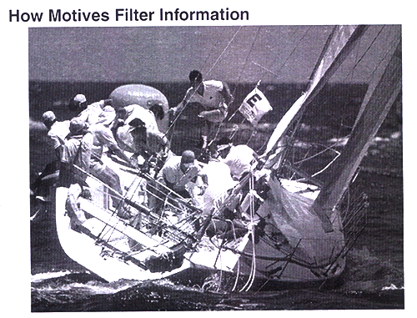

Slide 49
动机
动机是一种持续、反复地对目标状态的一种关注，这种关注是一种自然、自发的动力，它可以激发、引导和选择特定的人的行为。
动机的这种对目标状态的关注，往往通过幻想或白日梦体现出来。
总括起来,动机分为三种:
  成就动机
  亲和力动机
  影响力动机

Slide 50
成就动机
基本特征：达到或超过代表卓越的标准，以及改进和提高个人的工作表现。
当成就动机被激发起来时，人们下意识地关注：
  ❑ 比别人表现更出色，这里的“别人”是作为某种卓越水平的代表；
  ❑ 达到或超过自我设定的卓越标准；
  ❑ 完成新的、独特的或革新性的工作；
  ❑ 对个人事业进步做长期的打算和规划

Slide 51
亲和力动机
基本特征：建立和保持亲密、和谐，友好的人际关系或避免损害或中止这种人际关系。
当亲和动机被激发时，人们下意识地关注：
  建立、恢复或保持和谐友好的人际关系，被别人喜欢或接受；
  在与他人分离或结怨后，希望恢复与别人的良好关系；
  把集体活动看作与别人交往的机会

Slide 52
影响力动机
基本特征：对别人产生或施加影响。
当影响力动机被激发时，人们下意识地关注：
  影响他人的强有力的行为（如侵略性的行为）；
  不请自来地为别人提供帮助、建议或 支持；
  通过限制别人行为或生活条件的方法来控制他人；
  影响、说服他人接受自己的想法或者按自己的意志做事、而不是妥协或尝试去理解别人；
  试图给别人或者全世界留下深刻印象
激起他人强烈的积极或消极的情绪反应；
自己的名声、地位或实力

Slide 53
动机是如何过滤信息的？
亲和力动机
该人关注于船上的人坐在船边。他/她写道：几个朋友欢聚在一起，集体乘船漂游。这表现了他/她对人际关系的关注和个人兴趣。
影响力动机
该人关注于站立的人。她写道：一个船长正在指挥，并努力激发船员以赢得帆船比赛的胜利。这是一种影响他人的思维方式。这将很自发地体现在影响力动机为主导的人身上。
成就动机
该人关注于船尾的绳索和设备。他/她写道：人们正在测试一个新的、很高级的船模设计，并努力使其成功。这反应了以成就动机为主导动机的人的关注点。

Slide 54
麦克利兰的能力素质辞典
自信心
责任心
把握未来
专业性
适应调整
搜集信息
战略导向
客户服务导向
组织文化认同
团队合作
培养人才
成就导向
演绎思维
归纳思维
结交能力
监控能力
组织理解
人际理解
影响力
外在行为
成就行为模型
亲和行为模型
影响行为模型
内在动机
成就驱动力 亲和驱动力 影响驱动力

Slide 55
与动机相关的行为
使用电话的行为特点
成就动机 | 亲和力动机 | 影响力动机
实用性地使用 电话－例如“你要干嘛？” | 使用电话保持 个人关系－例如“我只是打电话跟你聊聊天。” 打更多的电话 | 传递、传播信息 打策略性内容的电话 接到的电话大多是与策略性信息有关

Slide 56
与动机相关的行为
运动
成就动机 | 亲和力动机 | 影响力动机
个人化的运动项目，可 立即拿自己与标准比较的 －例如跑步、打高尔夫球 | 群体或团队主导的运动项目－例如排球、垒球、篮球 | 个人化或群体性的运动项目，目的是通过取胜、押宝、或对有声望的场景和战略性的伙伴的选择来影响别人

Slide 57
与动机相关的行为
阅读
成就动机 | 亲和力动机 | 影响力动机
大多数是非小说读物－例如技术期刊、以及各种教程 侦探小说 | 浪漫小说 人物性格丰满的小说，例如：珍妮•奥斯汀 | 政治和历史人物传记 神学、宗教、哲学及心理学 表现政治谋略、性侵犯和暴力的小说

Slide 58
岗位的要求

Slide 59
岗位要求与个人动机
感到沮丧：当你乐于付出的远远超出工作要求时－你的工作对你来说缺乏挑战
成就动机 亲和力动机 影响力动机
你的动机
岗位的要求
痛苦不堪：当你的工作对你的要求远远大于你乐于付出的程度
成就动机 亲和力动机 影响力动机
岗位的要求
你的动机

Slide 60
岗位要求与个人动机
你会感到无聊：虽然你的动机特性同工作要求相一致，意味着你找对了职业，但你的工作对你却不再具有挑战性 。
成就动机 亲和力动机 影响力动机
你的动机
岗位的要求
你会精疲力竭：虽然你的动机特性同工作要求相一致，意味着你找对了职业，但是你的工作对你的要求远远大于你所能够或你所愿意付出的程度，以至于你将无法长久地干下去
成就动机 亲和力动机 影响力动机
岗位的要求
你的动机

Slide 61
什么是素质模型
与绩效直接相关的素质的组合。
是能够针对特定的组织、族群、角色区分绩效的一系列相互关联的素质。

Slide 62
素质模型设计的总流程
优秀领导者行为事件访谈
优秀领导者行为访谈会
解码(coding)
中高层管理者领导力测评
关于公司文化/远景/战略目标的材料
解读
华为战略领导力素质模型
素质模型数据库
标杆研究

Slide 63
BEI访谈提纲
被访谈者：
访谈者：
日期：

Slide 64
访谈前的准备
准备好录音机、录音带、电池、笔、名片
得体的着装
访谈提纲
被访者的基本资料
访谈的地址、地点、时间
注意事项：
建议在访谈前将双方的手机调整到振动档
调整座位位置确保录音机可以录到访谈双方的声音
为自己和被访者准备好一杯水

Slide 65
访谈介绍
就访谈过程中经常性的打断表示抱歉
明确访谈需要录音
强调保密性原则
确认被访者有无疑问并进行解答
开始录音
“ 今天是2005年X月X号X时，我是Hay集团的顾问XXX, 和X总做访谈，X总，我可以得到您的允许 开始录音吗？”
访谈方法介绍
姓名、职务、公司
访谈的目的
感谢对方并自我介绍
强调个人的行为（不是“ 我们”）
强调具体的行为（“拍电影”的比喻）
访谈资料的运用
将会被文字录入、分析及用以建造模型

Slide 66
BEI访谈流程图
两年内发生的具体 事件：
被访者的看法
1、成功的
故事
2、有挫折
感的故事
项目介绍及被访者对素质的基本认知
关键人才在迎接挑战实现组织发展方面的应具备的素质
总结
3、成功的
故事（可选）
10分钟
60－90分钟
10分钟
5分钟

Slide 67
关键职业发展阶段
请用2-3分钟简单概述您的职业发展经历？
您认为最关键的几次职业发展转折点？
为什么您这么认为？
目前职位
职位名称:
管理层级：
主要职责：
职位名称:
管理层级：
主要职责：
关键点:
1. 地区?
2. 事件?
3.工作内容?
• 工作职责
• 整体工作成果
• 最突出成就
• 管理层级
(管辖预算/人员规模)
职位名称:
管理层级：
主要职责：

Slide 68
被访谈人现任职位信息
您认为目前您在本职位上遇到的最大的困难包括什么?
1.
2.
3.
4.
您认为未来您所在职位将面临的最大的挑战包括什么?
1.
2.
3.
您认为过去您在本职位上最大的工作动力和激情来源于什么?
1.
2.
3.
被访者对关键人才素质的基本认识

Slide 69
故事开始前需要强调：
请选取最近在您的工作中发生的（1.5-2年内）一件 令您感到很高兴很成功的事情！
在您讲述故事的过程中，请注意告诉我们
您当时做了什么？
您当时想了什么？
您当时说了什么？
您当时的感受是什么？
在开始前，我会先引导您把您的故事结构描述一下

Slide 70
故事1:成功事件
• 起因或背景是什么？
• 主要涉及人员及角色？
• 事情的发展?具体的例子？
• 您当时具体做了什么？说了什么?
• 您当时的想法和感受?
• 事情的结果
故事整体概述:
为什么您认为是成功的？______________________________
能体现个人参与的事件标题 (包括姓名及关键动词):
被访谈者个人亲身参与的关键点： （关键点的解释） |  | 时间跨度
开始...
 | ‹
 | ‹
 | ‹
 | ‹
 | ‹
结束 事件结果:
您说了什么、做了什么、想了什么、有什么感受、在您的感受的背后有什么想法？请关注您的参与部分。您觉得成功之处在哪里？您的贡献是什么？对公司的影响是什么？

Slide 71
故事2:挫折事件
• 起因或背景是什么？
• 主要涉及人员及角色？
• 事情的发展?具体的例子？
• 您当时具体做了什么？说了什么?
• 您当时的想法和感受?
• 事情的结果
故事整体概述:
为什么您认为是挫折的？ ______________________________
能体现个人参与的事件标题 (包括姓名及关键动词):
被访谈者个人亲身参与的关键点： （关键点的解释） |  | 时间跨度
开始...
 | ‹
 | ‹
 | ‹
 | ‹
 | ‹
结束 事件结果:
您说了什么、做了什么、想了什么、有什么感受、在您的感受的背后有什么想法？请关注您的参与部分。您觉得成功之处在哪里？您的贡献是什么？对公司的影响是什么？

Slide 72
故事3:成功事件
• 起因或背景是什么？
• 主要涉及人员及角色？
• 事情的发展?具体的例子？
• 您当时具体做了什么？说了什么?
• 您当时的想法和感受?
• 事情的结果
故事整体概述:
为什么您认为是成功的？______________________________
能体现个人参与的事件标题 (包括姓名及关键动词):
被访谈者个人亲身参与的关键点： （关键点的解释） |  | 时间跨度
开始...
 | ‹
 | ‹
 | ‹
 | ‹
 | ‹
结束 事件结果:
您说了什么、做了什么、想了什么、有什么感受、在您的感受的背后有什么想法？请关注您的参与部分。您觉得成功之处在哪里？您的贡献是什么？对公司的影响是什么？

Slide 73
被访者的看法
告诉被访者讲故事的环节已经可以了，要进入下一个环节了。
为保证组织的持续的、健康的发展，请问您觉得德邦物流的关键 人才应该具备什么样的素质？

Slide 74
行为事件访谈初步发现
被访谈者突出素质优势：
被访谈者明显素质弱势：

Slide 75
华为战略领导力素质模型

Slide 76
华为战略领导力素质模型
97年，华为请HAY做人力资源开发顾问，2005年，再次请Hay，做领导力培养、开发和领导力素质模型的建立，为其全球战略布局、领导干部队伍持续战斗力提供保证。

Slide 77
华为战略领导力素质模型
发展客户能力
发展组织能力
发展个人能力

Slide 78
发展客户能力
关注客户：
定义——这是一种致力于理解客户需求，并主动用各种方法满足客户需求的行为特征。“客户”是指现在的、潜在的客户（内外）。
层级四：想客户所未想，创造性地服务客户。
层级三：探索并满足客户潜在的需求。
层级二：解决客户的担忧，主动发现并满足客户未明确表达的需求。
层级一：响应明确的客户需求。

Slide 79
发展客户能力
建立 伙伴关系：
定义——这是一种愿意并能够找出华为与其他精心选择的合作伙伴之间的共同点、与他们建立具有互利共赢的伙伴关系来更好地为华为的客户服务的行为特征。
层级四：寻求共识，实现双赢。
层级三：共同发展伙伴关系。
层级二：开展对话。
层级一：对外开放，建立联系。

Slide 80
发展组织能力
团队领导力
定义——这是一种运用影响、激励、授权等方式来推动团队成员关注要点、鼓舞团队成员解决问题以及运用团队智慧等方法来领导团队的行为特征。
层级四：鼓舞士气，影响团队。
层级三：授权团队。
层级二：设定高绩效团队的行为期望。
层级一：任务式领导。

Slide 81
发展组织能力
塑造组织能力
定义——这是一种辨别并发现机会，以不断提升组织能力、流程和结构的行为特征。
层级四：进行组织或流程的重新设计，建立干部梯队，一持续提升绩效。
层级三：匹配人力资源，发现、培养后备干部。
层级二：指导团队。
层级一：理解执行组织、流程，并识别需要改进的领域。

Slide 82
发展组织能力
跨部门合作
定义——这是一种为了公司整体利益而主动与其他团队合作、提供支持性帮助并获得其他部门承诺的意愿和行为特征。
层级四：整体利益最大化。
层级三：主动理解其他部门需要，采取行动提供帮助，寻找双赢。
层级二：处理冲突，愿意妥协。
层级一：尊重他人，并贡献自己的观点。

Slide 83
发展个人能力
理解他人
定义——这是一种准确地捕捉和理解他人没有直接表露或只是部分表达出来的想法、情绪以及对其他人看法的行为特征。
层级四：理解深层问题。
层级三：理解真实意图。
层级二：理解情绪和表达。
层级一：识别情绪和状态。

Slide 84
发展个人能力
组织承诺
定义——这是一种为了支持公司的发展需要和目标，愿意并能够承担任何职责和挑战的行为特征。
层级四：为公司利益做出牺牲。
层级三：认同及传播公司核心价值观，以实际行动支持公司。
层级二：展现公司形象。
层级一：努力融入组织。

Slide 85
发展个人能力
战略思维
定义——这是一种在复杂模糊的情境中、用创造性或前瞻性的思维方式来识别潜在问题、制定战略性解决方案的行为特征。
层级四：对业务重新构思或创造新的业务概念。
层级三：深入浅出地去洞察战略。
层级二：运用复杂的理念去实施战略。
层级一：通过发展趋势来实施战略。

Slide 86
发展个人能力
成就导向
定义——这是一种关注团队最终目标，并关注可以为公司带来最大利益的行动的行为特征。
层级四：敢于冒经过评估的风险。
层级三：做出成本/效益分析。
层级二：设定并实现挑战。
层级一：把事情做得更好。

Slide 87
素质模型的应用

Slide 88
素质模型的应用
后备干部
培养计划
职业发展规划
绩效管理
素质模型
招聘和选拔
培训与发展
薪酬体系

Slide 89
素质模型在招聘和选拔中的应用
优点：
  增强岗位/任职者的匹配程度
  降低流失率
  更客观
方法：
  针对性面试（Targeted BEI）
  评估中心（Assessment Center)

Slide 90
素质模型在培训和发展中的应用
优点：
  缩短学习曲线
  集中在关键行为上
  根据工作、组织和个人的需要来制定发展的目标
  有明确的里程碑来衡量进程
方法：
  根据模型确定培训需求
  根据模型中素质的描述来决定从哪方面发展自己

Slide 91
素质模型在职业发展及后备干部计划中的应用
优点：
  更好地支持提升的决策
  减少关键的优秀员工的流失
  防止人员需求的瓶颈出现
方法：
  辨认关键的岗位
  建立个人档案（包括岗位和个人的素质要求）
  根据档案进行评估、选拔和发展

Slide 92
素质模型在绩效管理中的应用
优点：
  提供沟通的平台
  传统绩效管理的着眼点在过去，素质管理的着眼点在将来
方法：
  年初沟通素质发展目标，成为绩效指标
  根据素质模型中不同层级的定义来制定发展计划，通过辅导来帮助发展
  回顾素质发展情况，成为整体绩效的一部分

Slide 93
素质模型在薪酬方面的应用
优点：
  直接激励公司所期望的行为
  薪酬投资用于更长期的绩效
方法：
  把薪酬的调整与素质发展水平相联结
  根据包含素质水平的整体绩效确定奖励薪资的金额
  逐步加强素质水平与薪酬的紧密联系

Slide 94

问题

